Slide 2
PERENCANAAN dalam MANAJEMEN BIAYA proyek
PERTEMUAN- 6

Slide 3
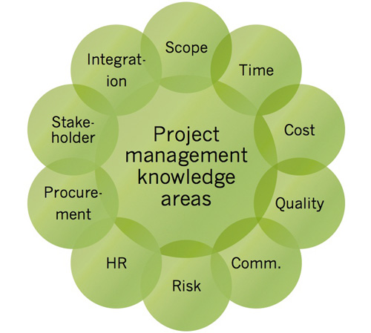
BAHASAN

Slide 4
KELOMPOK PROSES DALAM MANAJEMEN PROYEK
PENUTUPAN
PROYEK
PENGAWASAN PROYEK
PELAKSANAAN PROYEK
PERENCANAAN
PROYEK
BAHASAN
MEMULAI
PROYEK
LAHIRNYA
PROYEK
WAKTU

Slide 5
BAHASAN
PENGERTIAN DASAR BIAYA PROYEK
ESTIMASI BIAYA
Menyusun estimasi biaya untuk menyelesaikan semua kegiatan proyek
MENYUSUN ANGGARAN
Menyatukan semua estimasi biaya masing-masing kegiatan atau paket pekerjaan untuk dijadikan patokan biaya

Slide 6
PENGERTIAN DASAR
Hongren, Foster, & Datar (1994):
Biaya dalam pandangan akuntan
Sumberdaya yang dikeluarkan untuk mencapai sasaran tertentu
Sumberdaya:
Orang
Peralatan
Material
Umumnya diukur dalam satuan uang ($; Rp; dll)

Slide 7
Biaya proyek:
Terbatas , perlu dikelola dengan baik
Anggaran
Proyek
diperkirakan / diestimasi
dianggarkan
diawasi penggunaannya
Perhatian utama dalam manajemen biaya proyek adalah pada biaya sumberdaya yang digunakan utk menyelesaikan kegiatan dalam jadwal proyek

Slide 8
Penyusunan perkiraan biaya
Penyusunan anggaran biaya
Pengawasan biaya
Manajemen biaya proyek meliputi proses-proses yang diperlukan untuk menjamin agar anggaran biaya yang telah disetujui cukup untuk menyelesaikan semua pekerjaan dalam lingkup proyek

Slide 9
Profit (laba; keuntungan)
= Penerimaan – pengeluaran
Life cycle costing
Estimasi biaya selama siklus hidup proyek :
Biaya pengembangan (pembuatan) sistem
Biaya dukungan selama hasil proyek dimanfaatkan

Slide 10
Analisis arus kas (cash flow analysis) proyek:
Metode untuk menetapkan biaya-manfaat dan arus kas tahunan suatu proyek (dengan nilai sekarang)
Manajer puncak perlu mewaspadai pemilihan proyek agar arus kas keseluruhan tetap bisa diatasi

Slide 11
Discount rate
= Cut off rate; hurdle rate
Nilai minimum yang diharapkan akan diterima perusahaan dengan menginvestasikan dana pada kegiatan lain yang resikonya setara dengan resiko proyek
Sering kali menggunakan tingkat suku bunga bank

Slide 12
NPV = NET PRESENT VALUE
Nilai ekivalen saat ini, dari suatu nilai di masa depan
Dihitung dengan menggunakan discount rate r
NPV untuk manfaat proyek keseluruhan
Umum dipakai sebagai dasar memilih proyek
= Investasi utk proyek – ∑{net cash flow / (1+r)^{t} }
t = periode waktu;
r = discount rate

Slide 13
Internal rate of return (IRR)
Discount rate yang menghasilkan harga NPV menjadi nol

Slide 14
Contoh penggunaan NPV:ARUS KAS PROYEK PENGGANTIAN S.I.
KETERANGAN | ARUS KAS (JUTA RP) |  |  |  | TOTAL | PER THN SELAN-JUTNYA
 | 2011 | 2012 | 2013 | 2014
BIAYA:
PEMBELIAN P/K & P/L SIST | 850 | 600 | 125 | 0 | 1.575 | 0
PEMELIHARAAN P/L | 0 | 40 | 280 | 200 | 520 | 200
PEMELIHARAAN P/K | 0 | 180 | 200 | 240 | 620 | 240
PELATIHAN | 100 | 110 | 130 | 150 | 490 | 0
JASA INFO & TEKNOLOGI | 300 | 980 | 850 | 750 | 2.880 | 0
BIAYA TOTAL | 1.250 | 1.910 | 1.585 | 1.340 | 6.085 | 440
PENGHEMATAN:
BIAYA KOMPUTER |  | (80) | (300) | (300) | (680) | (350)
ENTRI DATA (PENDUKUNG) |  | (60) | (200) | (200) | (460) | (350)
KEUANGAN DLL |  | (120) | (700) | (760) | (1.580) | (1.000)
BIAYA JASA (BUNGA) |  | (20) | (20) | (20) | (60) | (40)
PENGHEMATAN TOTAL |  | (280) | (1.220) | (1.280) | (2.780) | (1.740)
BIAYA keseluruhan (netto) | 1.250 | 1.630 | 365 | 60 | 3.305 | (1.300)

Slide 15
Biaya langsung
Biaya yang terkait langsung dengan suatu proyek sehingga dapat ditelusuri secara tepat
Misal: gaji karyawan proyek; pembelian barang proyek; dll
Biaya tak langsung
Biaya yang terkait dengan suatu proyek, tetapi tidak dapat ditelusuri secara tepat
Misal: tagihan listrik perusahaan; biaya sewa kantor untuk kegiatan perusahaan dan berbagai proyek

Slide 16
SOAL
Suatu proyek sistem informasi menggunakan investasi 300 milyar. Umur ekonomis sistem diperkirakan 3 tahun. Bila estimasi penghematan (karena efisiensi yang meningkat) dan tambahan penerimaan adalah seperti dalam tabel berikut, sementara tingkat suku bunga adalah 10%, apakah proyek tersebut layak untuk menghasilkan manfaat 100 M setelah digunakan 3 tahun? Berapa lama setelah sistem dioperasikan investasi dapat kembali?
Tahun ke Penghematan O&M Tambahan penerimaan
1 50 M 60 M
2 61 M 60 M
3 166,2 M 233,1 M

Slide 17
Keinginan untuk mendapat manfaat total 100 pada tahun ke-3 terpenuhi (hasil= 200) BEP setelah sistem digunakan selama 2 tahun + (100/300)x 12 bln = 2 tahun 4 bulan
KETERANGAN | THN-0 | THN-1 | THN-2 | THN-3
Pembangunan sistem | -300
Penghematan |  | 50 | 61 | 166,2
Tambahan penerimaan |  | 60 | 60 | 233,1
Total manfaat | -300 | 110 | 121 | 399,3
NPV Total Manfaat | -300 | 110 /(1+10%)¹ = 100 | 121 /(1+10%)² = 100 | 399,3 /(1+10%)³ = 300
Kumulatif NPV Total Manfaat | -300 | -300+100 =-200 | -200+100 = -100 | -100+300 =+200

Slide 18
PROSES-PROSES DALAM MANAJEMEN BIAYA PROYEK
Merencanakan manajemen biaya
Mengestimasi biaya
Menentukan anggaran
Memonitor dan mengendalikan biaya

Slide 19
PROSES 1: MERENCANAKAN MANAJEMEN BIAYA
Kegiatan ini menentukan:
Penanggung jawab pengelolaan biaya
Pihak yang menyetujui perubahan biaya
Metode kuantifikasi kinerja dalam biaya (PV, EV, CPI, SPI), dan nilai batas toleransinya.
Pelaporan kinerja biaya (format, frekuensi)
Prosedur perubahan anggaran biaya..

Slide 20
PROSES 2: MENGESTIMASI BIAYA
Estimasi pendahuluan:
Untuk menyeleksi proyek,
Dikerjakan 3–5 thn sebelum proyek selesai
Estimasi untuk anggaran:
Untuk alokasi dana dalam anggaran perusahaan
Dikerjakan 1–2 thn sebelum proyek selesai
Estimasi definitif:
Estimasi sebenarnya, untuk rincian pembelian
Sebelum dan selama proyek berlangsung

Slide 21
Jenis-jenis estimasi biaya
TKT WBS | JENIS ESTIMASI | METODE ESTIMASI | PENGUMPULAN DATA | AKURASI (%)
1 | ESTIMASI PENDAHULUAN | PARAME-TRIK | LINGKUP PROYEK (PERKIRAAN KASAR) | -25 S.D +75
2, 3 | ESTIMASI ANGGARAN | ANALOGI | LINGKUP PROYEK DAN KAPASITAS SPESIFIKASI UMUM PERKIRAAN HARGA SATUAN | -10 S.D +25
4, 5, 6 | ANGGARAN BIAYA DEFINITIF | DATA PROYEK | RENCANA ROYEK PENAWARAN SPESIFIKASI HARGA SATUAN | - 5 S.D +10

Slide 22
Rencana manajemen biaya
Dokumen yang menjelaskan bagaimana organisasi akan mengelola varian biaya dalam proyek
Menjelaskan bagaimana merespon proposal yang lebih tinggi atau lebih rendah dari estimasi definitif

Slide 23
Masukan untuk MENGESTIMASI BIAYA
Faktor-faktor lingkungan perusahaan
Aset proses organisasional
Pernyataan cakupan proyek
WBS dan penjelasan (kamus) nya
Rencana manajemen proyek:
Rencana manajemen jadwal
Rencana manajemen SDM
Register resiko

Slide 24
Masukan untuk MENGESTIMASI BIAYA
1. Faktor-faktor lingkungan perusahaan
Estimasi biaya memperhatikan/menggunakan:
Kondisi pasar (kelangkaan & biaya tenaga ahli, P/K, dll)
Basisdata komersial
2. Aset proses organisasional
kebijakan dalam mengestimasi biaya;
template;
file proyek;
informasi historis;
pengetahuan tim proyek;
pengalaman proyek-proyek sebelumnya

Slide 25
Masukan untuk MENGESTIMASI BIAYA
3. Pernyataan cakupan proyek
Mengandung informasi tentang persyaratan produk proyek, yang diperlukan dalam mengestimasi biaya
4. WBS dan penjelasannya (dictionary)
WBS untuk mengorganisasi estimasi biaya dan menjamin bahwa semua pekerjaan telah diestimasi biayanya
5. Rencana manajemen proyek
Memuat keseluruhan rencana untuk pelaksanaan, monitoring dan pengendalian proyek, termasuk rencana bagian-bagian proyek

Slide 26
Piranti & Teknik untuk MENGESTIMASI BIAYA
Keahlian tenaga ahli
Estimasi dengan analogi
Menggunakan biaya satuan sumberdaya
Model estimasi parametrik
Bottom-up estimating
Perangkat lunak
Analisis dokumen lelang vendor
Analisis cadangan
Biaya kualitas

Slide 27
Piranti & Teknik untuk MENGESTIMASI BIAYA
1. Estimasi analogi: Bersifat top-down; mengikuti biaya terdahulu untuk proyek yang serupa
2. Biaya satuan: Dapat menggunakan standar misalnya terbitan INKINDO (Ikatan Nasional Konsultan Indonesia)
3. Model parametrik: Model matematik, digunakan pada keadaan dimana parameter dapat dikuantifikasi dan ada informasi dasar untuk membuat model akurat.
Contoh parameter: jumlah keluaran; jumlah transaksi; jumlah jam kerja, jumlah modul, dll)

Slide 28
Piranti & Teknik untuk MENGESTIMASI BIAYA
4. Bottom-up estimating
Tentukan biaya kegiatan terkecil, lalu secara bertahap diikhtisarkan.
5. Piranti berbantuan komputer
P/L manajemen proyek, spreadsheet, P/L simulasi
6. Analisis dokumen lelang vendor
Menggunakan dokumen lelang yang diajukan oleh vendor untuk mengestimasi biaya

Slide 29
Piranti & Teknik untuk MENGESTIMASI BIAYA
7. Analisis cadangan
Cadangan biaya (contingency allowances) perlu diwaspadai, agar tidak terjadi anggaran yang cadangannya sangat besar
8. Biaya kualitas
Biaya ini dapat dipakai dalam mengestimasi biaya agar hasilnya sesuai dengan persyaratan

Slide 30
Hasil dari proses MENGESTIMASI BIAYA
1. Estimasi biaya kegiatan
Perkiraan kuantitatif biaya sumber daya untuk menyelesaikan kegiatan proyek.
Memuat ikhtisar biaya dan jabarannya
2. Detil pendukung, memuat
Cakupan proyek dan penjelasannya;
Dasar-dasar estimasi;
Dokumentasi asumsi dan kendala.
3. Rencana manajemen biaya
Menyatakan bagaimana rencana biaya akan dikelola. (prosedur perubahan, dll)
4. Berbagai perubahan yang diminta

Slide 31
PROSES 3: MENYUSUN ANGGARAN BIAYA
Pengertian Umum
Menyatukan semua estimasi biaya masing-masing kegiatan atau paket pekerjaan untuk disusun sebagai patokan biaya

Slide 32
Masukan untuk MENYUSUN ANGGARAN BIAYA
Pernyataan cakupan proyek
WBS dan penjelasannya
Estimasi biaya kegiatan dan rincian pendukungnya
Jadwal proyek: digunakan untuk melakukan agregasi biaya pada setiap periode
Kalender sumber daya
Kontrak: Berkaitan dengan produk atau hasil apa saja yang telah dibeli. dan berapa biayanya

Slide 33
Piranti & Teknik untuk MENYUSUN ANGGARAN BIAYA
Menggunakan piranti umum seperti untuk estimasi biaya proyek
Agregasi biaya
Analisis cadangan
Estimasi parametrik, menggunakan model matematik untuk memprediksi biaya total;
Rekonsiliasi batas pendanaan

Slide 34
Hasil dari proses PENYUSUNAN ANGGARAN
Patokan biaya (cost baseline)
Kebutuhan pendanaan proyek
Rencana manajemen biaya yang sudah dimutakhirkan

Slide 35
Hasil dari proses PENYUSUNAN ANGGARAN
Patokan biaya (cost baseline), yaitu anggaran yang dinyatakan menurut rencana waktu penggunaannya
Disusun dengan menjumlahkan semua estimasi biaya yang akan dipakai dalam suatu periode waktu
Umumnya dalam bentuk kurva S
Anggaran yang dinyatakan pada rentang waktu proyek, digunakan untuk mengukur kinerja proyek
Proyek besar dapat memiliki lebih dari satu cost baseline

Slide 36
Contoh Format Rencana Biaya Proyek
Kegiatan | Jam kerja | Upah | Biaya perso | Biaya bahan | Biaya perjln | Biaya lain2 | Biaya kegiatan
Total
Tuliskan asumsi yang digunakan dalam perhitungan di bagian ini
36

Slide 37
Kurva S anggaran biaya (planned value = PV)
untuk proyek dengan anggaran Rp 500 juta
Juta Rp
%
500
100%
90%
400
80%
300
48%
200
100
16%
0
0 %
Juli
Agus
Sept
Okt
Nov

Slide 38
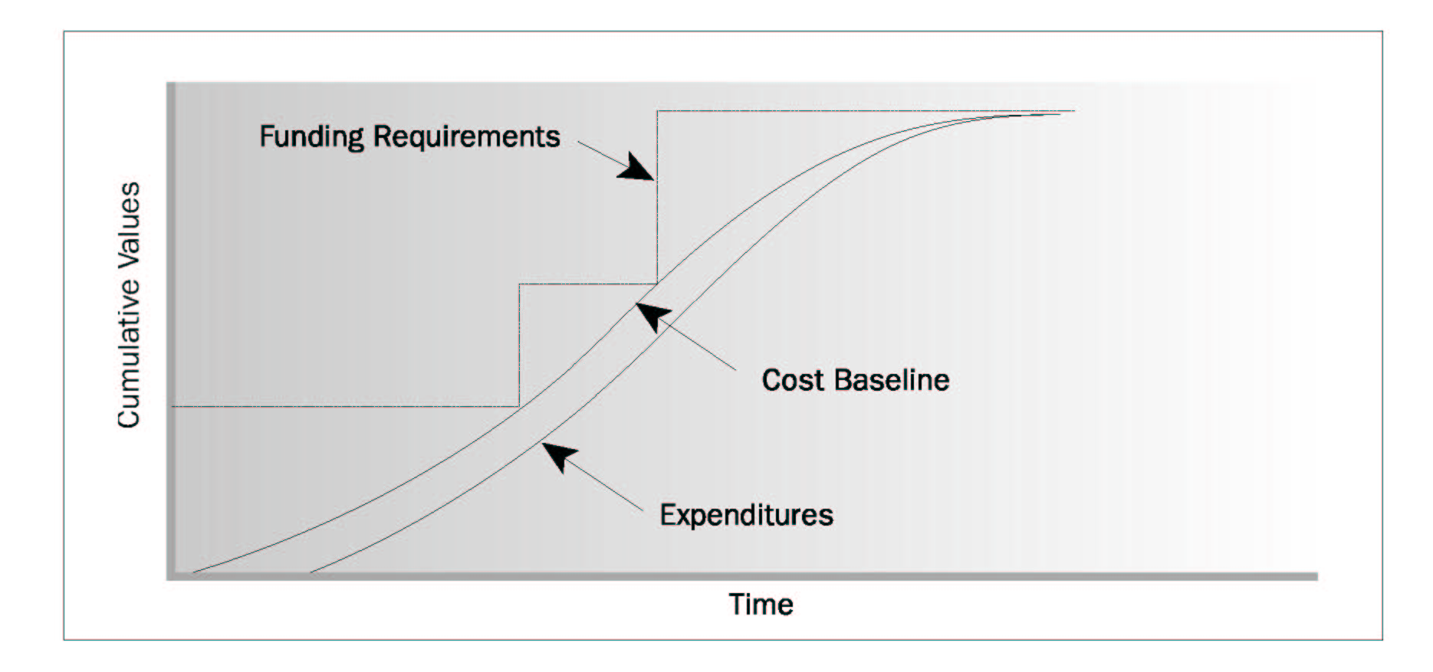
Cost baseline, expenditure, and funding requirement

Slide 39
TUGAS
Pada file project anda,
Pilih view Resource Sheet, dan entrikan semua sumberdaya proyek: personil maupun yang bukan.
Isikan besaran biayanya. Waspadai apakah itu per satuan waktu atau sekaligus.
Tampilkan gantt chart. Untuk setiap kegiatan, isikan sumberdaya yang dibutuhkan.

Slide 40
Terima Kasih

